Slide 1
UML工具： Rational Rose
报告人：G01小组
小组组长：陈铉文
小组成员：刘值成、章奇妙、张威杰、于坤

Slide 2
01
常用UML工具
content
02
Rational Rose背景介绍
03
Rational Rose使用介绍
04
文献参考

Slide 3
常用UML工具
/01
随着UML的提出与发展，建模工具也越来越多。每一个软件开发者都希望找到适合自己的、拥有自己所需要的功能并且尽可能简单的建模工具。

Slide 4
面向对象的软件建模工具的功能
绘图
导航
集成
存储
写作支持
支持多种抽象层和开发过程
一致性检查
代码生成
文档生成
对模型进行组织
逆向项目
脚本编程

Slide 5
常见的几种UML工具
Rational Rose
Visual Paradigm for UML
Rational Rose是Rational公司出品的一种面向对象的统一建模语言的可视化建模工具。
Visual Paradigm for UML是一款功能强大、跨平台、使用便捷、直观的UML建模和CASE工具。
PowerDesigner
Enterprise Architect
PowerDesigner是Sybase公司的CASE工具集，使用它可以方便地对管理信息系统进行分析。
Enterprise Architect能提供UML建模工具、端到端跟踪、直观高性能的工作界面等功能。
Visio
ProcessOn
Visio是微软公司出品的软件。Visio提供了各种模板可用于可视化和简化业务流程。
ProcessOn是一个在线协作绘图平台，能够在线制作UML、UI设计图、思维导图等
StarUML
2018
GenMyModel
StarUML是一款开放源代码的UML开发工具，发展快、灵活、可拓展性强
GenMyModel是一个为软件架构师和开发者设计的创新型在线UML工具。

Slide 6
Rational Rose
/02

Slide 7
介绍
Rational Rose是Rational公司出品的一种面向对象的统一建模语言的可视化建模工具，用于可视化建模和公司级水平软件应用的组建构造。
Rational Rose包括了统一建模语言(UML)、OOSE和OMT。
Rational Rose是一个完全的，具有能满足所有建模环境(Web开发，数据建模，Visual Studio和C++)需求能力和灵活性的一套方案。

Slide 8
介绍
Rational Rose的两个受欢迎的特征
一、提供反复式发展
Rational Rose允许设计师利用反复发展(有时也叫进化式发展)，因为在各个进程中新的应用能够被创建，通过把一个反复的输出变成下一个反复的输入。

Slide 9
介绍
Rational Rose的两个受欢迎的特征
二、来回旅程项目的能力
当开发者开始理解组件之间是如何相互作用和在设计中进行调整时，Rational Rose能够通过回溯和更新模型的其余部分来保证代码的一致性，从而展现出被称为“来回旅程项目”的能力。

Slide 10
介绍
Rational Rose的可扩展性
Rational Rose是可扩展的，可以使用下载附加项和第三方应用软件，它支持COM/DCOM(ActiveX），JavaBeans和CORBA组件标准。

Slide 11
介绍
Rational Rose的”Data Modeler”工具
Rational Rose早期不支持数据库端的建模，但后续版本中加入了数据库建模的功能，提供了”Date Modeler”工具
“Data Modeler”具有以下功能：
1.将对象模型转换为数据模型，即将类映射到数据库的表，构成传统的E-R图
2.将数据模型转换成对象模型
3.利用数据模型生成数据库DDL，也可以直接连接到数据库里，对数据库产生结果
4.从现有数据库或DDL文件里生成数据模型
5.将数据模型同DDL文件或现有数据库进行比较

Slide 12
介绍
Rose Enterprise
支持用C++、Java、Visual Basic和Oracle生成代码，支持逆向项目
Rational Rose版本
Rational Rose 包含多个版本
Rose Professional系列
可以用一种语言生成代码
Rose Modeler
Rose目前已经退出市场，IBM推出了Rational Software Architect来代替Rational Rose
可以对系统生成模型，但不支持逆向项目，也不支持由模型导出代码

Slide 13
Rational Rose使用介绍
/03
使用Rational Rose来创建UML图

Slide 14
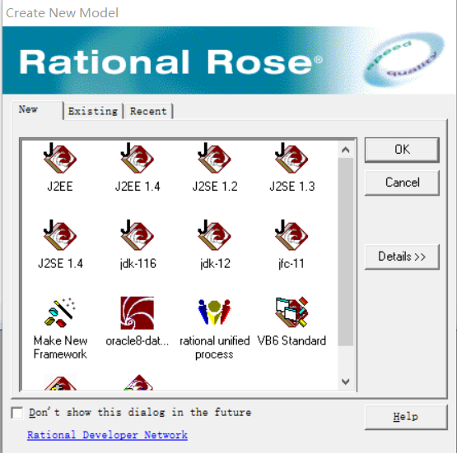
Rational Rose使用
选择J2EE模型

Slide 15
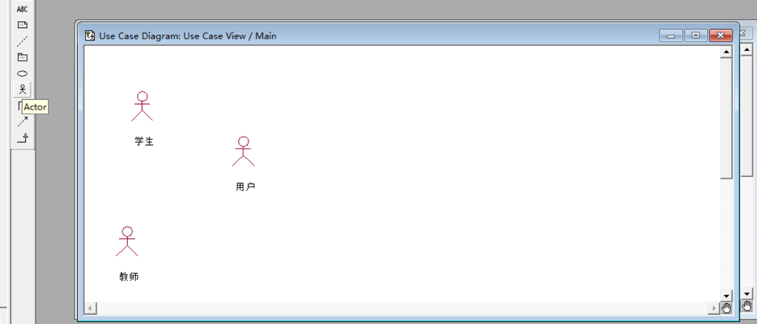
Rational Rose使用
用例图

Slide 16
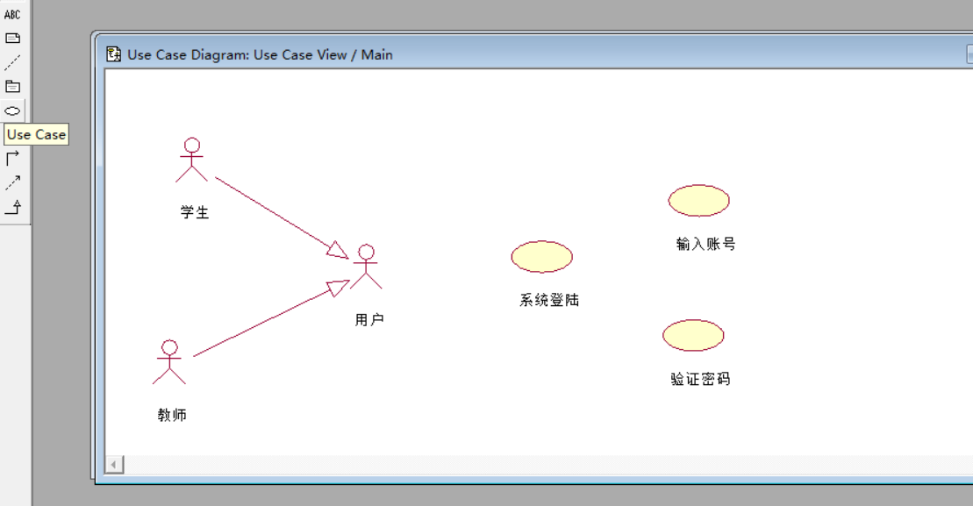
Rational Rose使用

Slide 17
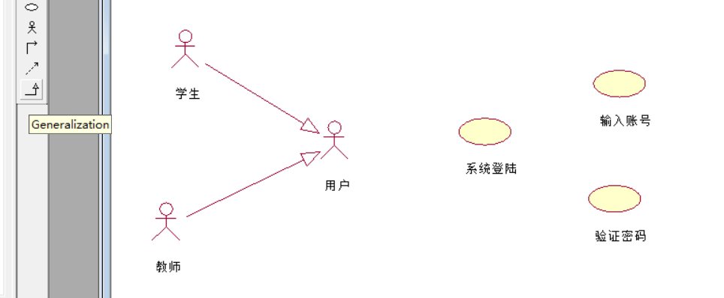
Rational Rose使用
泛化

Slide 18
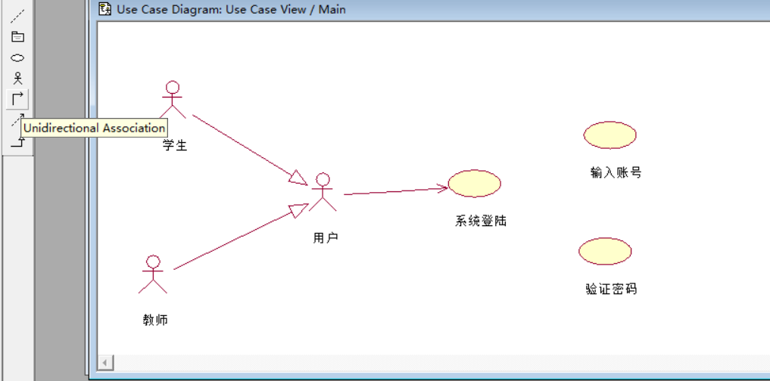
Rational Rose使用

Slide 19
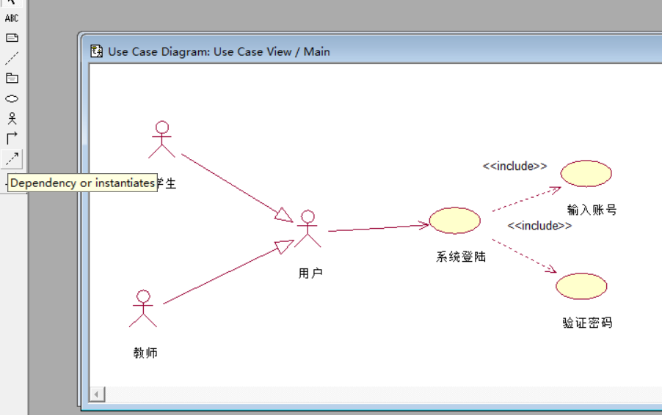
Rational Rose使用
依赖

Slide 20
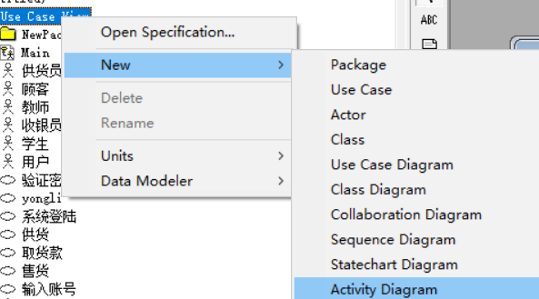
Rational Rose使用
活动图

Slide 21
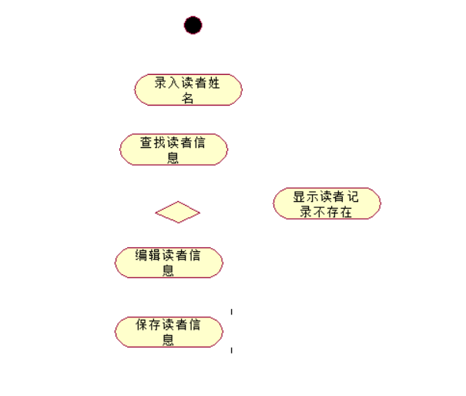
Rational Rose使用
活动图
增加活动

Slide 22
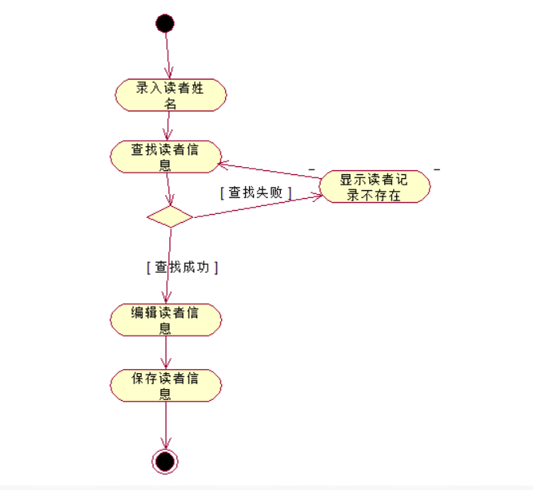
Rational Rose使用
活动图
设置活动顺序

Slide 23
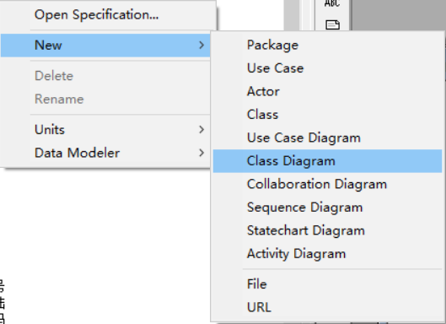
Rational Rose使用
类图

Slide 24
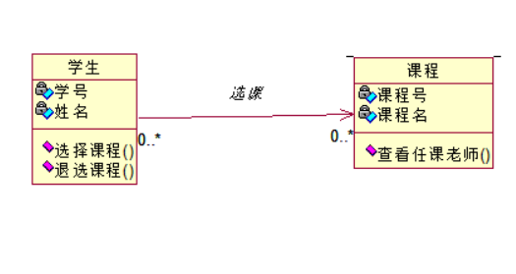
Rational Rose使用
类图

Slide 25
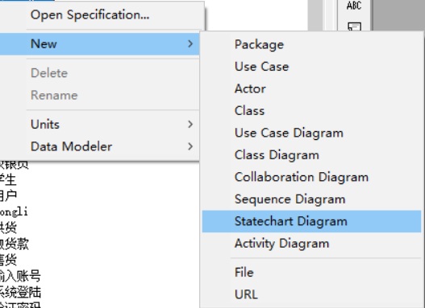
Rational Rose使用
状态图

Slide 26
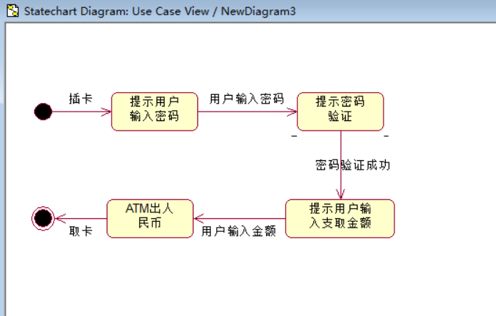
Rational Rose使用
状态图

Slide 27
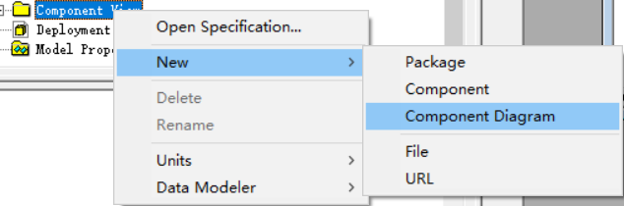
Rational Rose使用
构件图

Slide 28
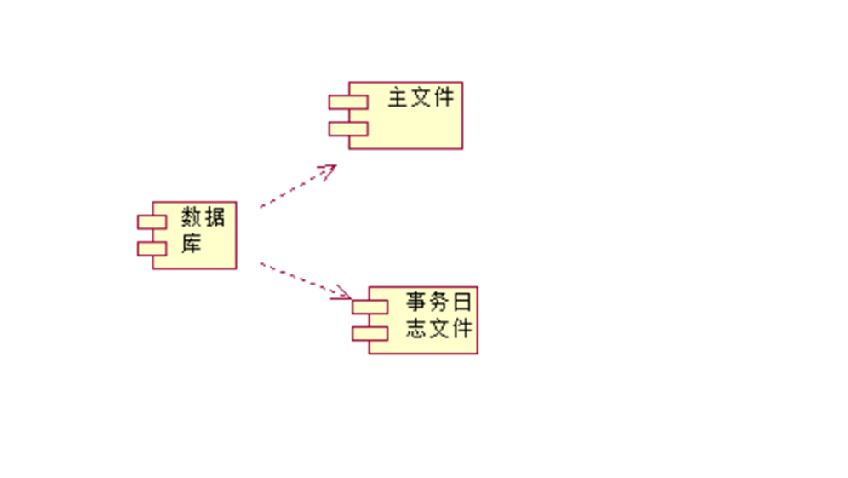
Rational Rose使用
构件图

Slide 29
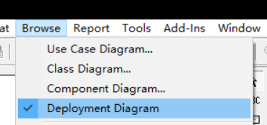
Rational Rose使用
部署图

Slide 30
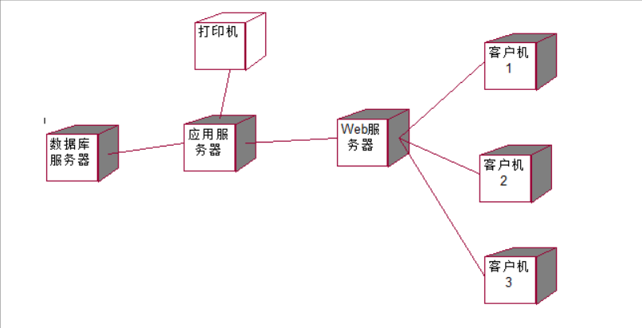
Rational Rose使用
部署图

Slide 31
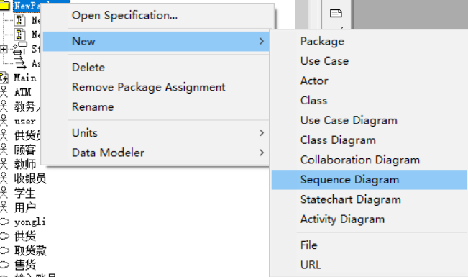
Rational Rose使用
顺序图

Slide 32
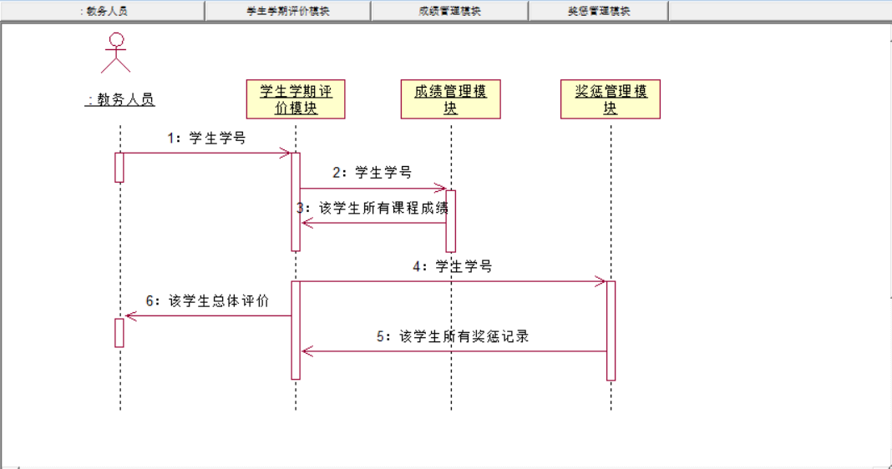
Rational Rose使用
顺序图

Slide 33
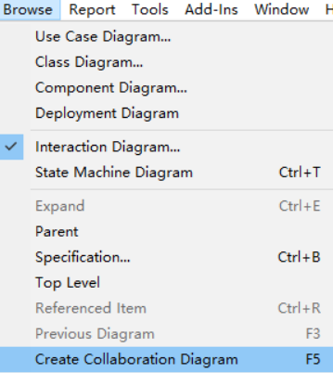
Rational Rose使用
通信图

Slide 34
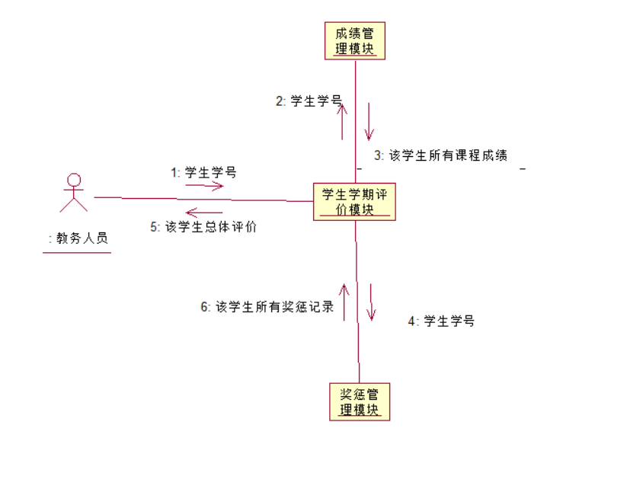
Rational Rose使用
通信图

Slide 35
提问
面向对象的软件建模工具应该具有哪些功能（三项）
绘图、存储、一致性检查、对模型进行组织、导航、写作支持、代码生成、逆向项目、集成、支持多种抽象层和开发过程、文档生成、脚本编程

Slide 36
提问
PPT中介绍的UML工具中，哪两个是提供在线服务的
ProcessOn，GenMyModel

Slide 37
提问
IBM推出的哪项软件代替了Rantional Rose
Rational Software Architect

Slide 38
提问
Rantional Rose中通信图可由一种图快速生成，请问是哪一种图
顺序图

Slide 39
参考文献
/04

Slide 40
参考文献
《UML2基础、建模与设计教程》杨弘平等编著——p6-p10,p27-p33
知乎：你认为最好的 UML 建模工具是哪一个（最好是免费软件）？——https://www.zhihu.com/question/20944207
百度文库——https://wenku.baidu.com/view/214869ff0242a8956bece469.html
CSDN——https://blog.csdn.net/cjr15233661143/article/details/8532997

Slide 41

分工及绩效
章奇妙
于 坤
陈铉文
刘值成
张威杰
参与ppt制作、
文字编辑
参与ppt制作、
动画制作
参与ppt制作、
软件安装
ppt制作、
文字编辑
参与ppt制作、
图表绘制
87
88
90
91
93

Slide 42
Thanks.
制作：PRD2018-G01

